Slide 1
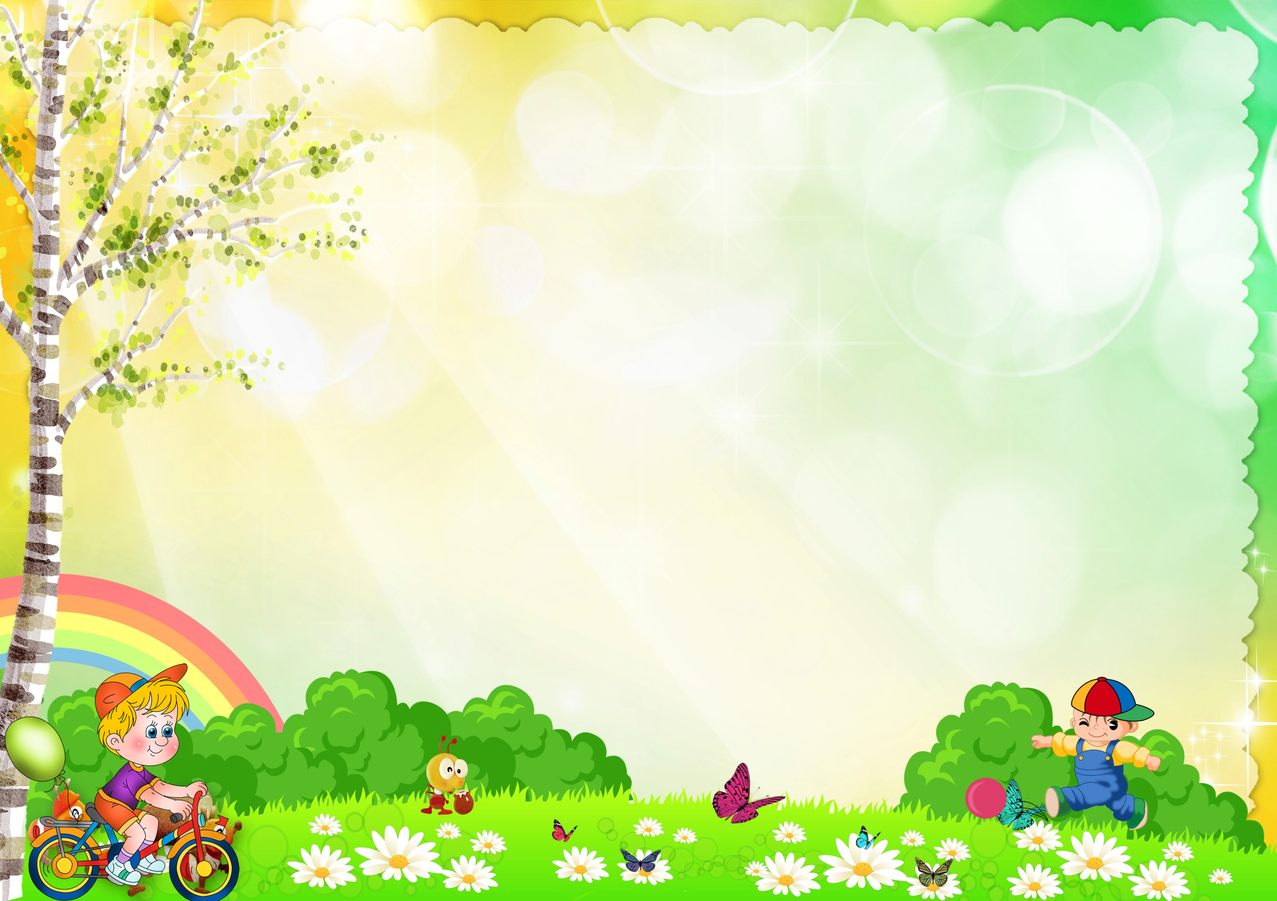
МБДОУ Детский сад №361
Летняя оздоровительная
работа в средней группе
Воспитатель: Кузеванова Валентина Николаевна

Slide 2
Цель:
Создание максимально эффективных условий, способствующих оздоровлению детей, полному удовлетворению растущего организма в отдыхе, творческой деятельности и движении в летний период.

Slide 3
Задачи:
Укрепление здоровья детей посредством здоровье-сберегающих технологий. Создание условий для игровой деятельности в группе и на прогулке.
Предупреждение детского травматизма через организацию разнообразных форм деятельности.
Формирование положительной мотивации у детей, родителей к проведению физкультурно-оздоровительных, познавательных, творческих мероприятий .

Slide 4
Оздоровительная работа в группе строится на основании следующих принципов:
Систематическое использование физкультурно-оздоровительных, закаливающих технологий.
Учёт индивидуальных особенностей детей .
Положительный эмоциональный настрой ребёнка.
Доступность используемых технологий.

Slide 5
Формы оздоровительных мероприятий в
режиме дня
физкультурно –оздоровительные:
занятия по физическому развитию;
утренняя гимнастика на свежем воздухе;
дозированная ходьба(во время прогулок);
подвижные игры;
бодрящяя гимнастика после дневного сна.

Slide 6
Закаливающие:
прогулки на свежем воздухе;
хождение босиком;
утренний приём на свежем воздухе;
обширное умывание холодной водой;
солнечные, световоздушные ванны.

Slide 7
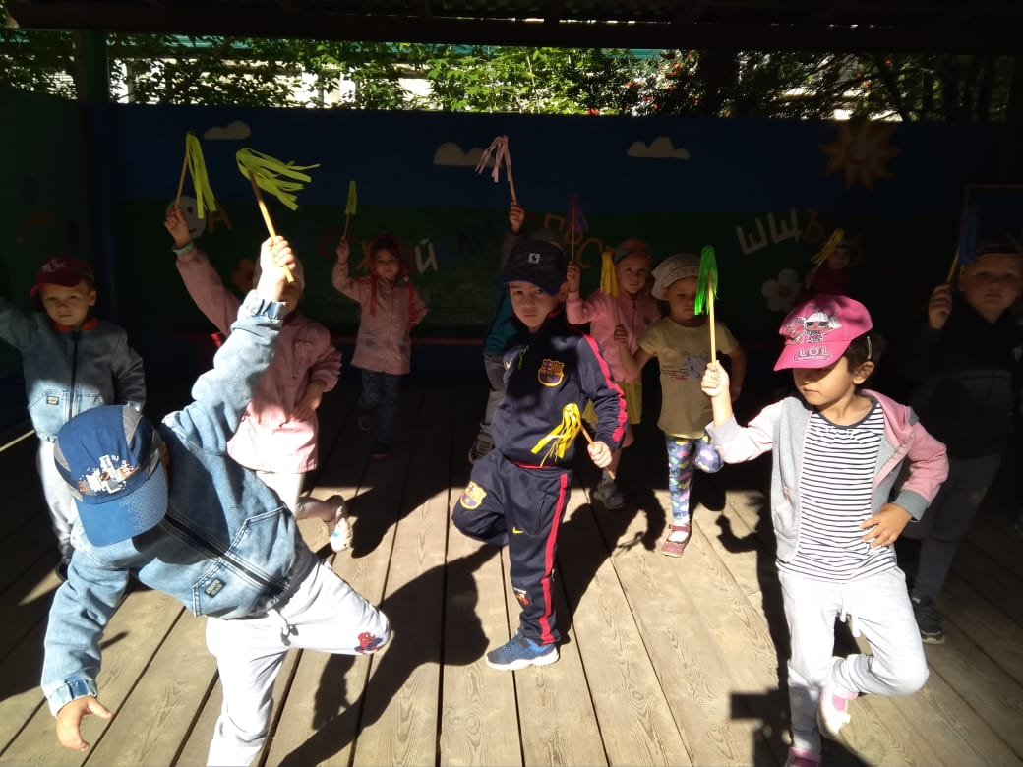
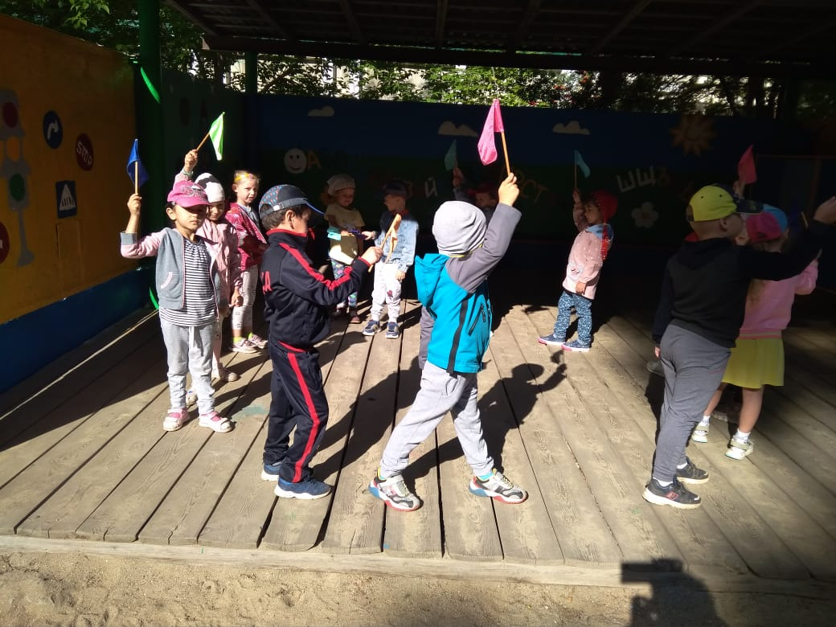
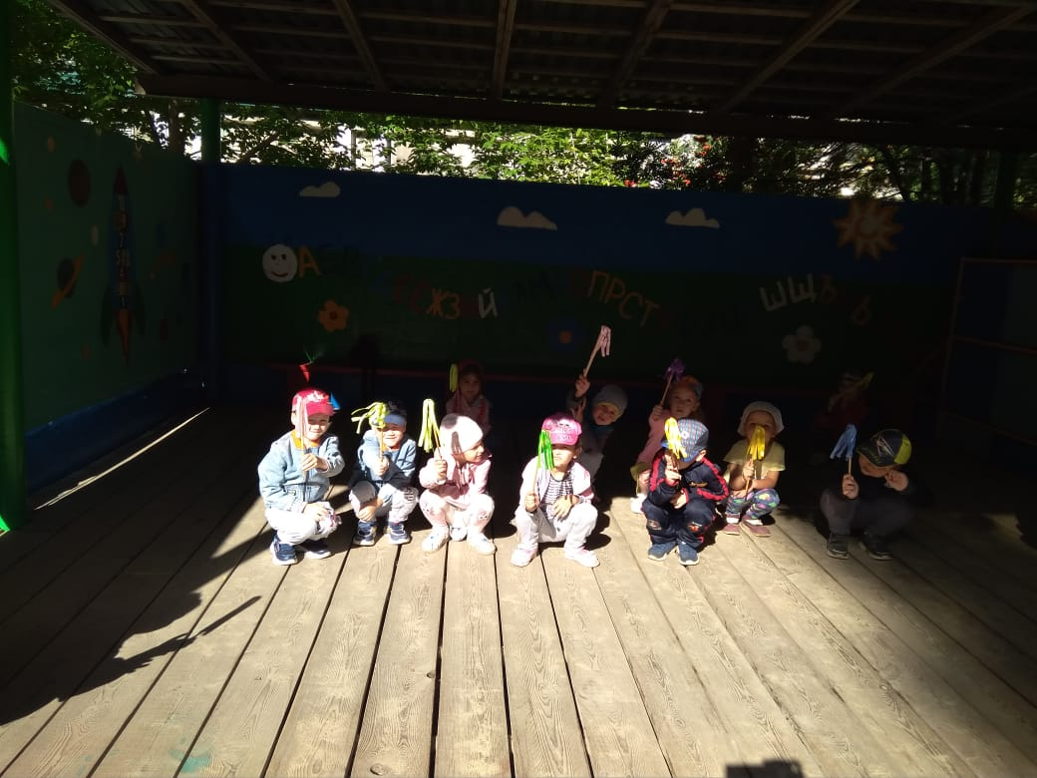
Прием детей и утренняя гимнастика на улице

Slide 8
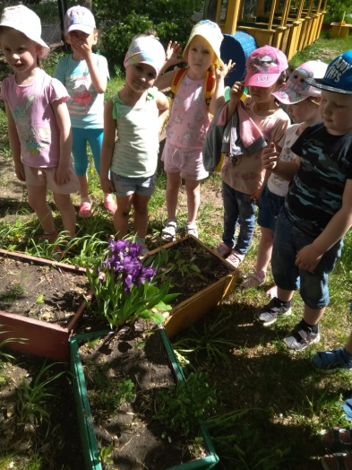
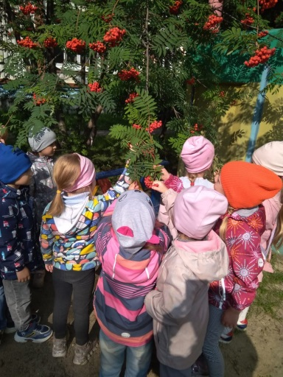
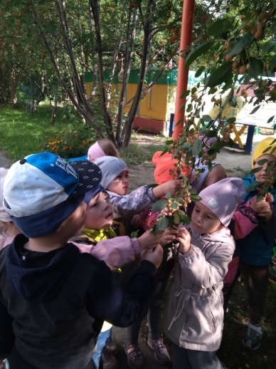
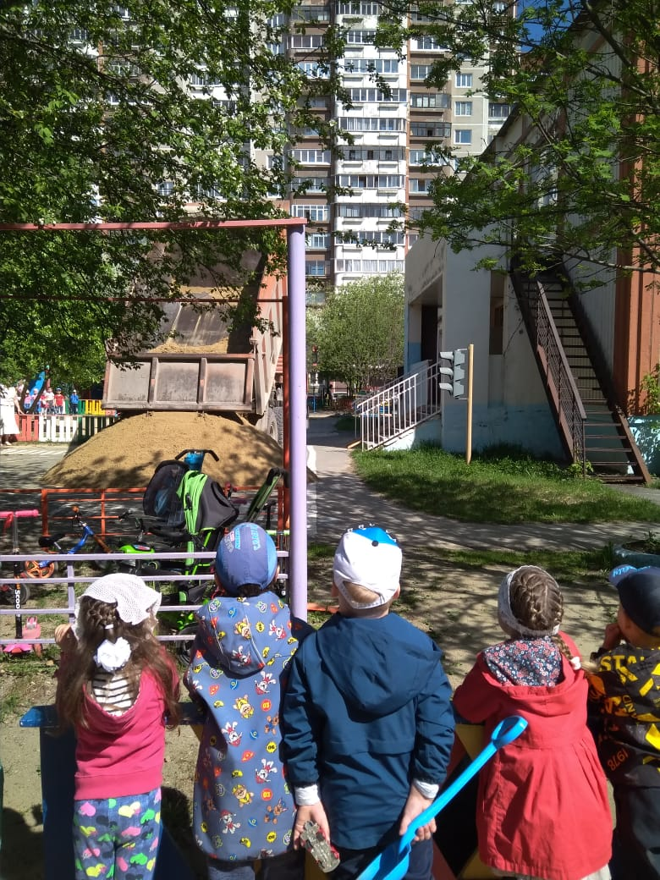
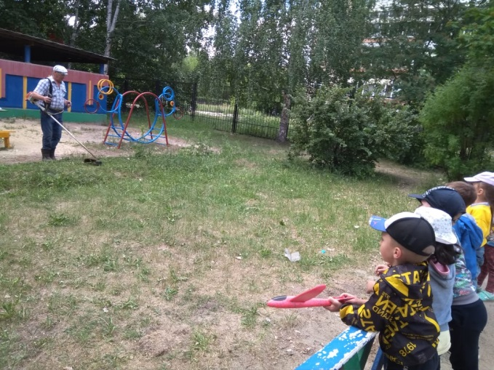
Наблюдение за ирисами, яблоней и рябиной, трудом дворника, грузовой машиной

Slide 9
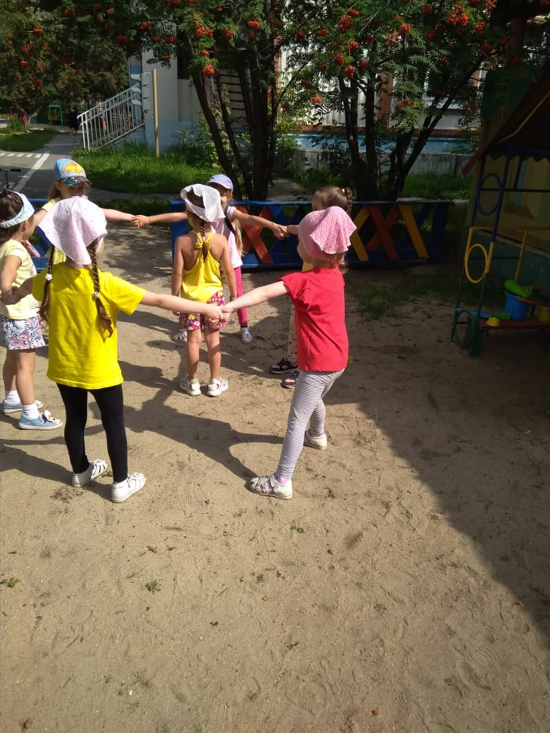
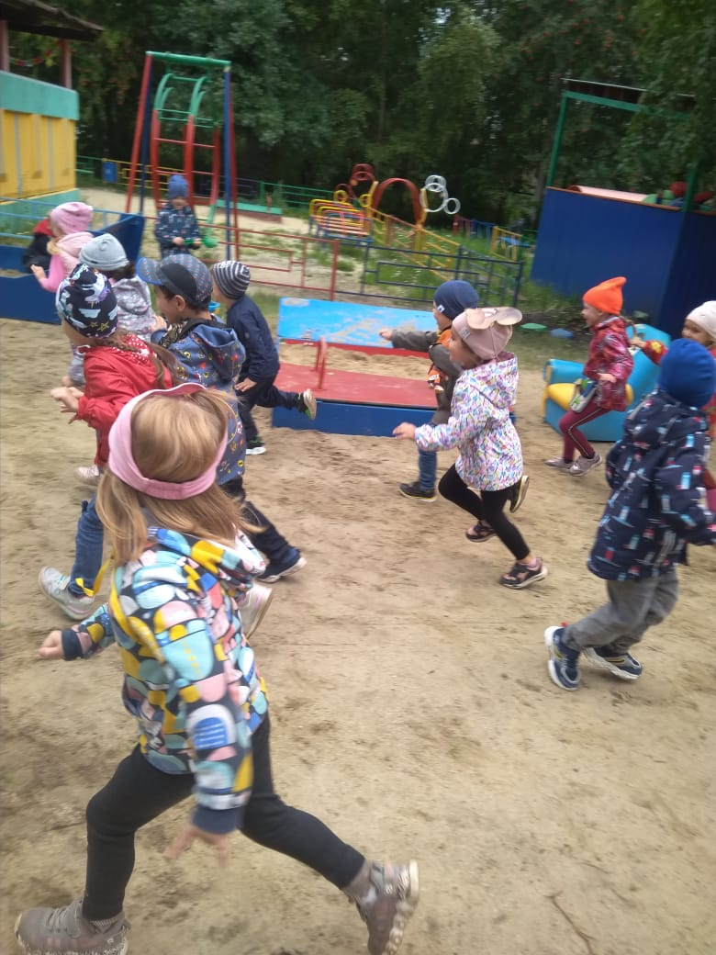
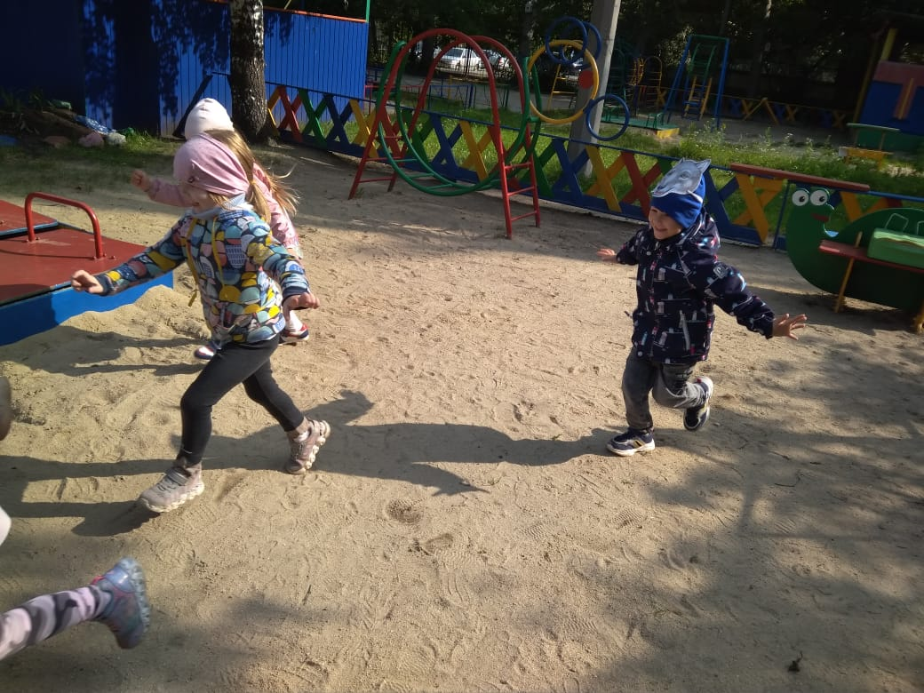
Подвижные и хороводные игры

Slide 10
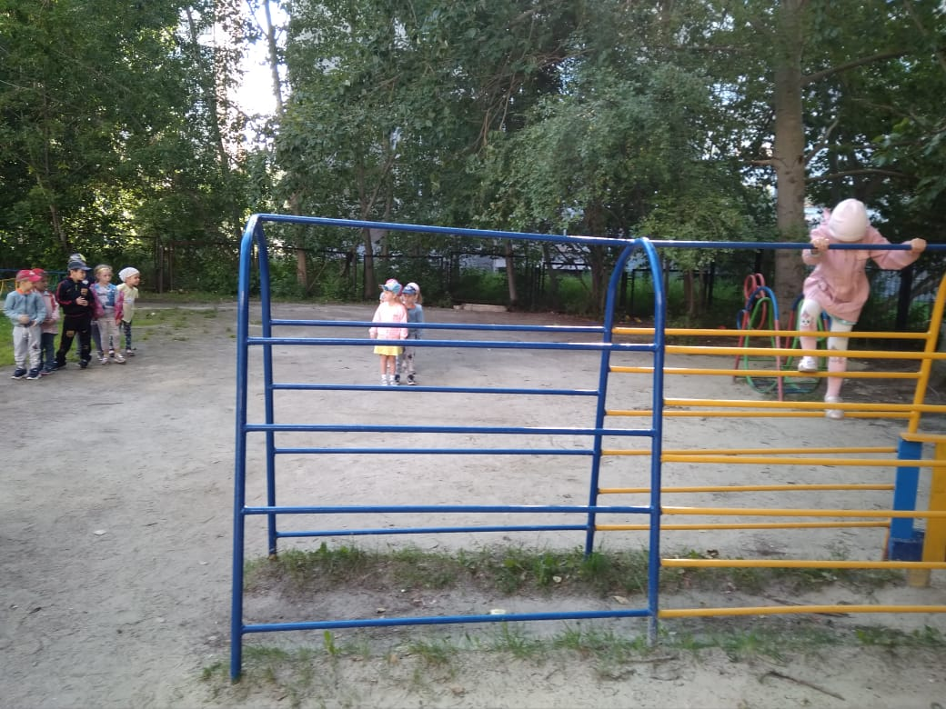
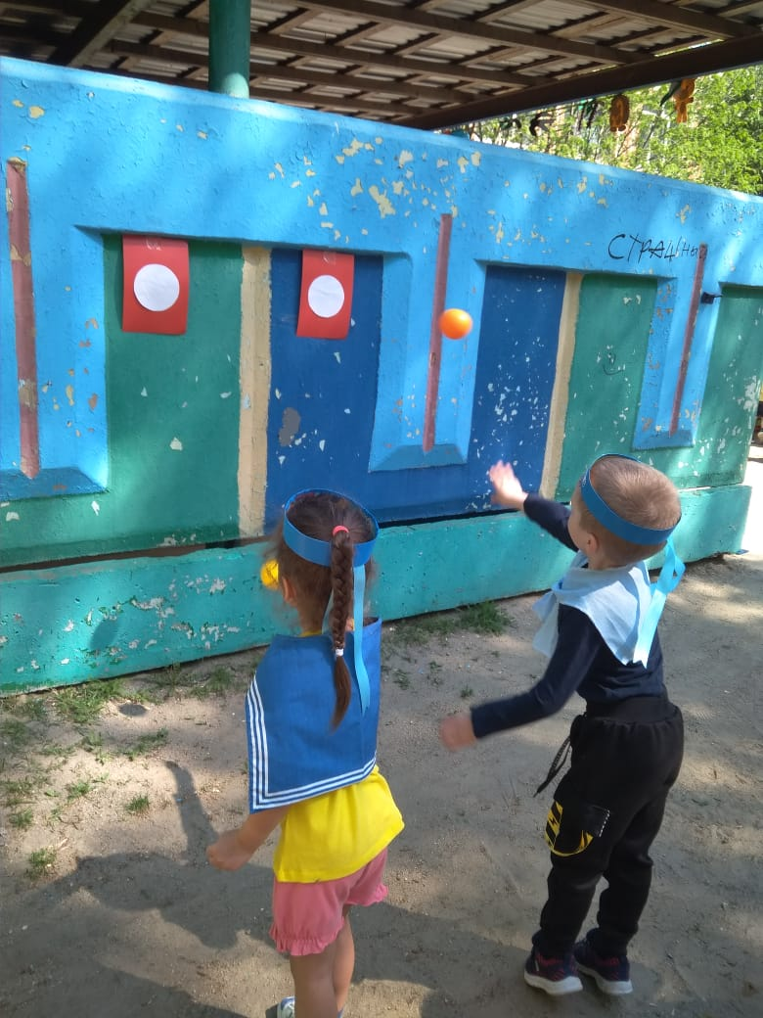
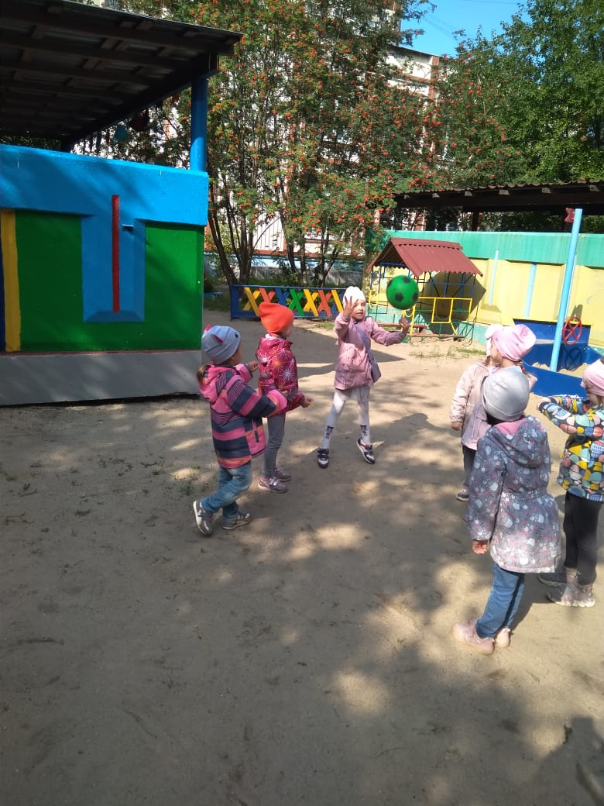
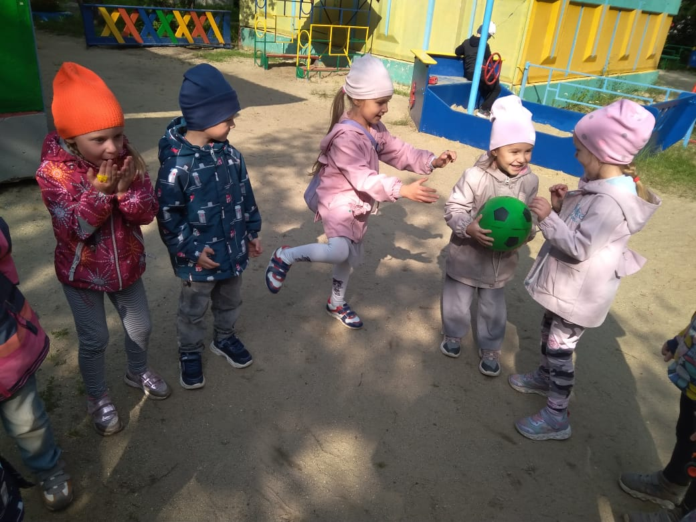
Спортивные игры, игры с мячом

Slide 11
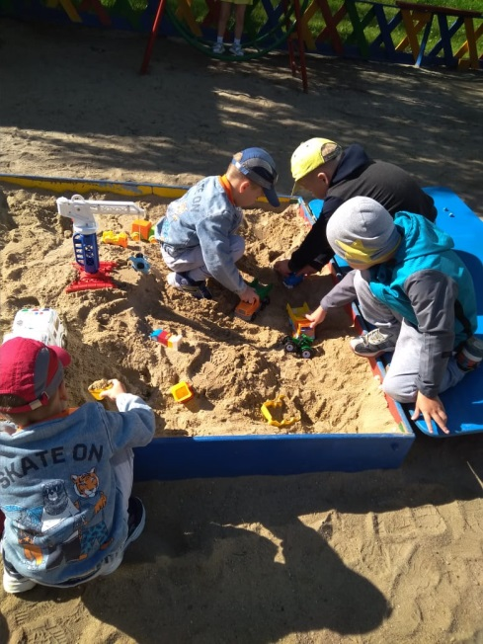
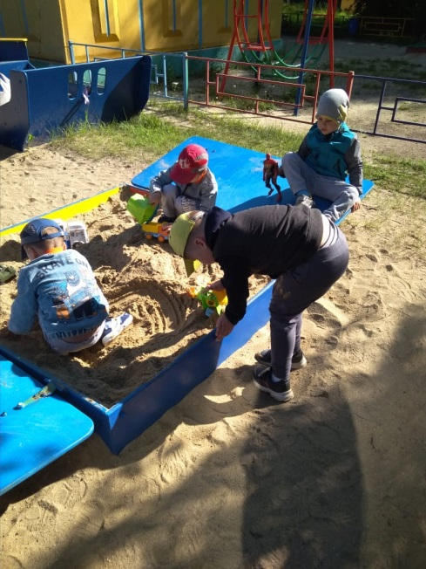
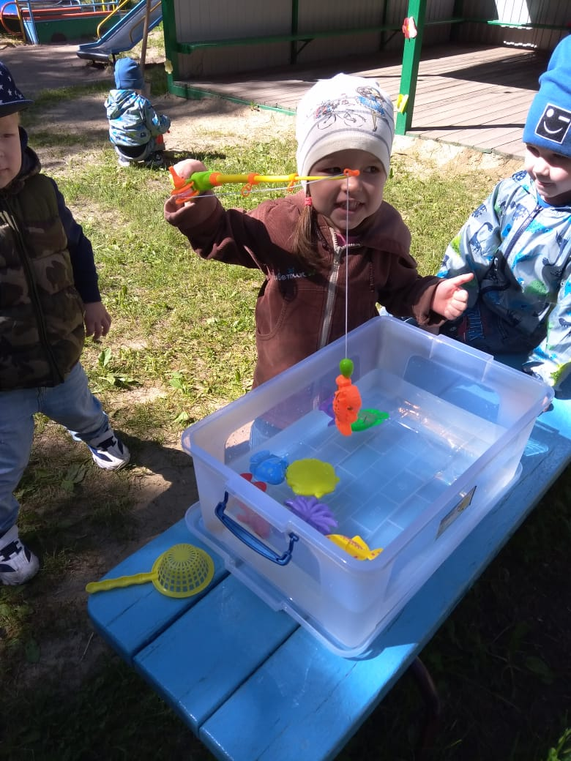
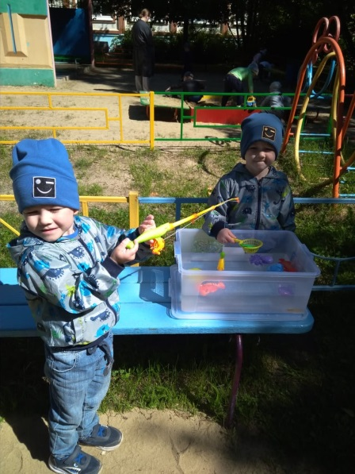
Игры с песком и водой

Slide 12
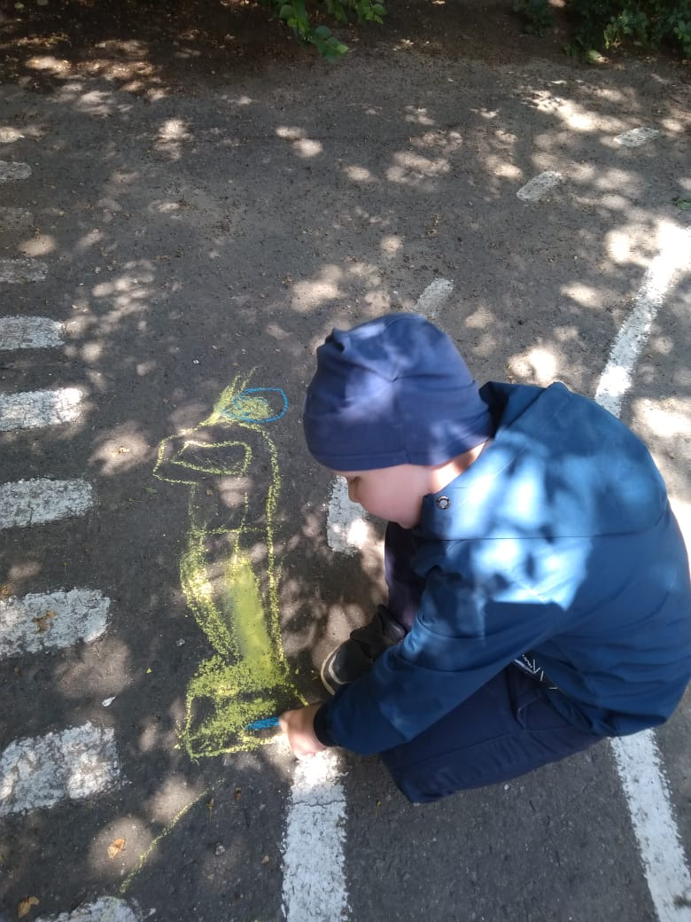
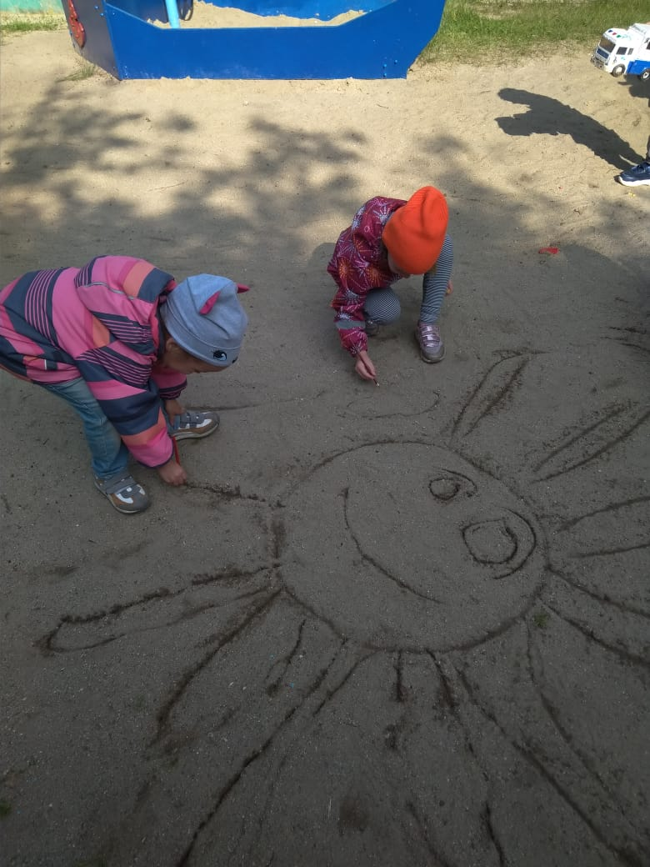
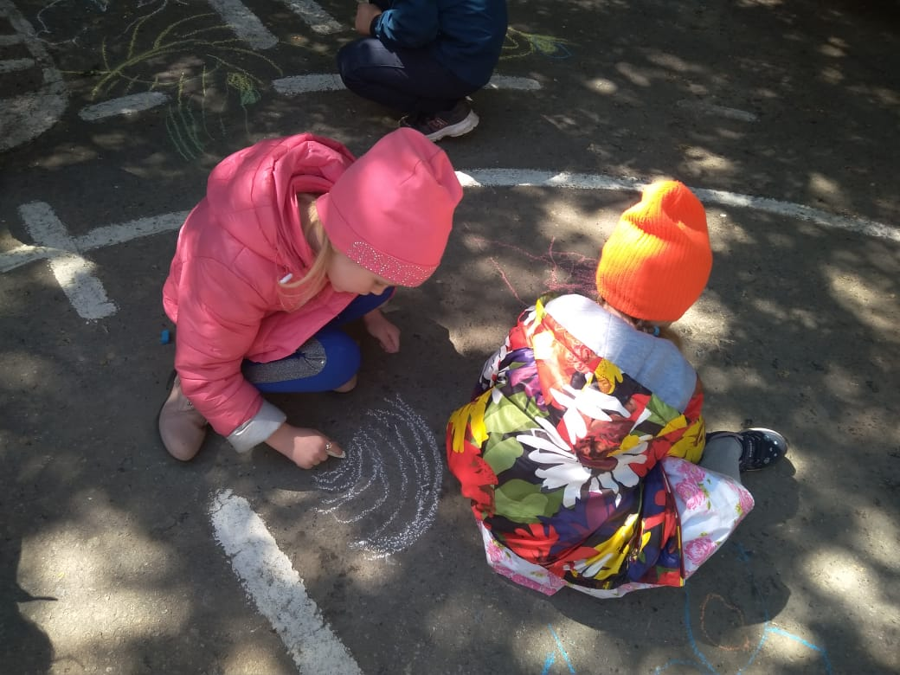
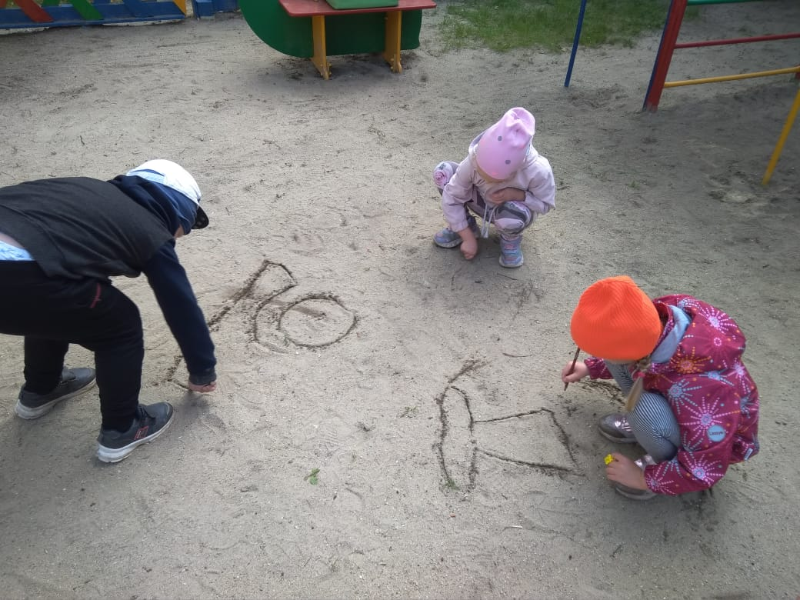
Рисуем на песке, асфальте

Slide 13
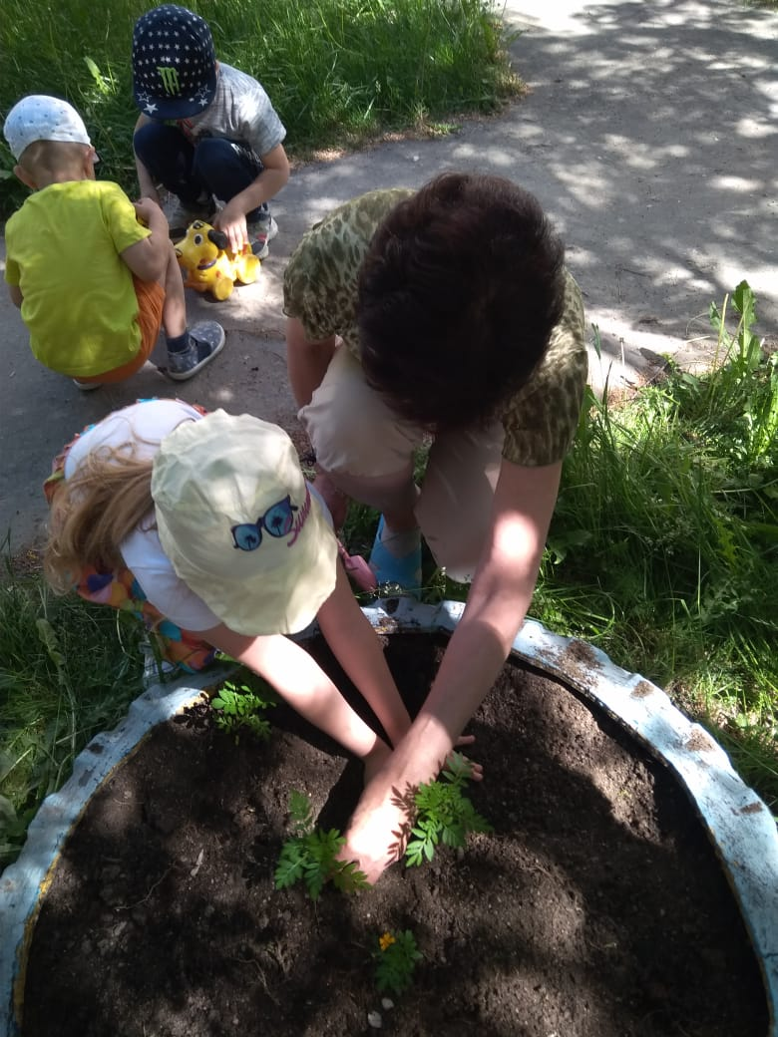
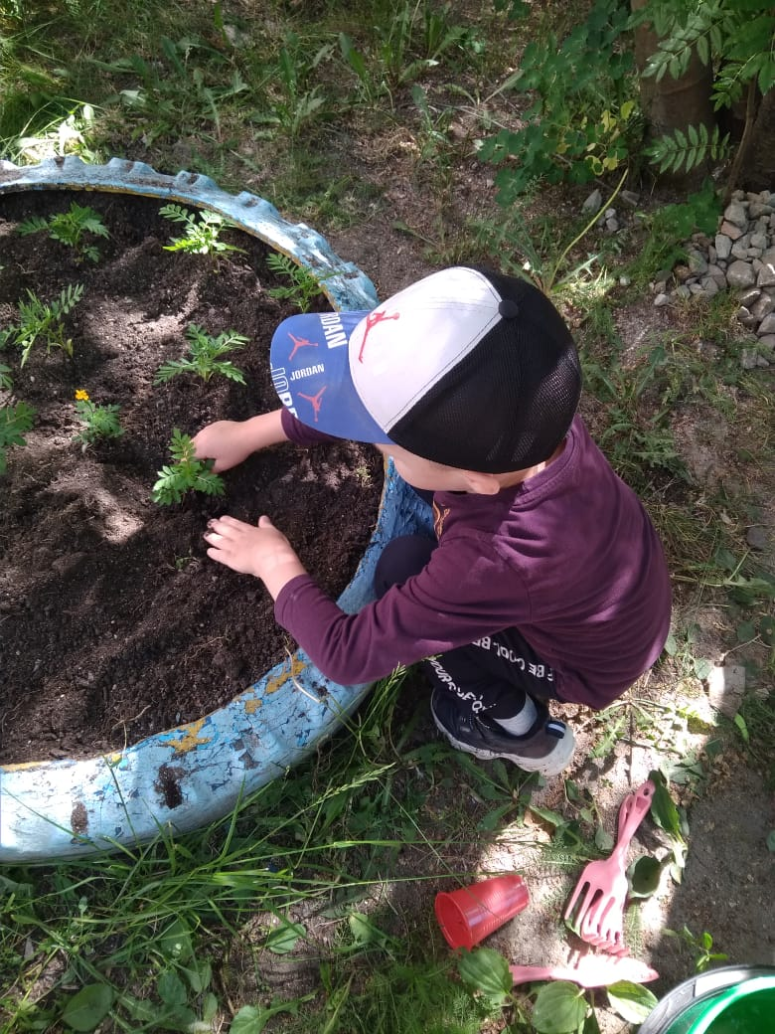
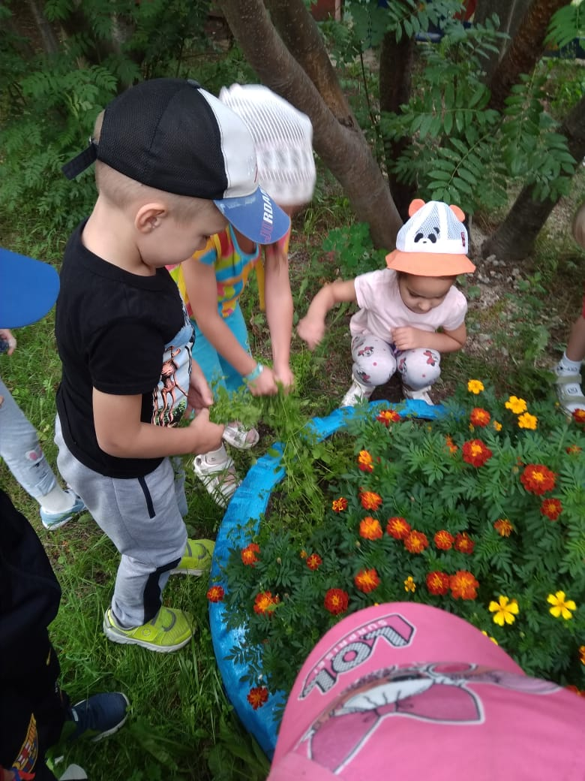
Труд в природе

Slide 14
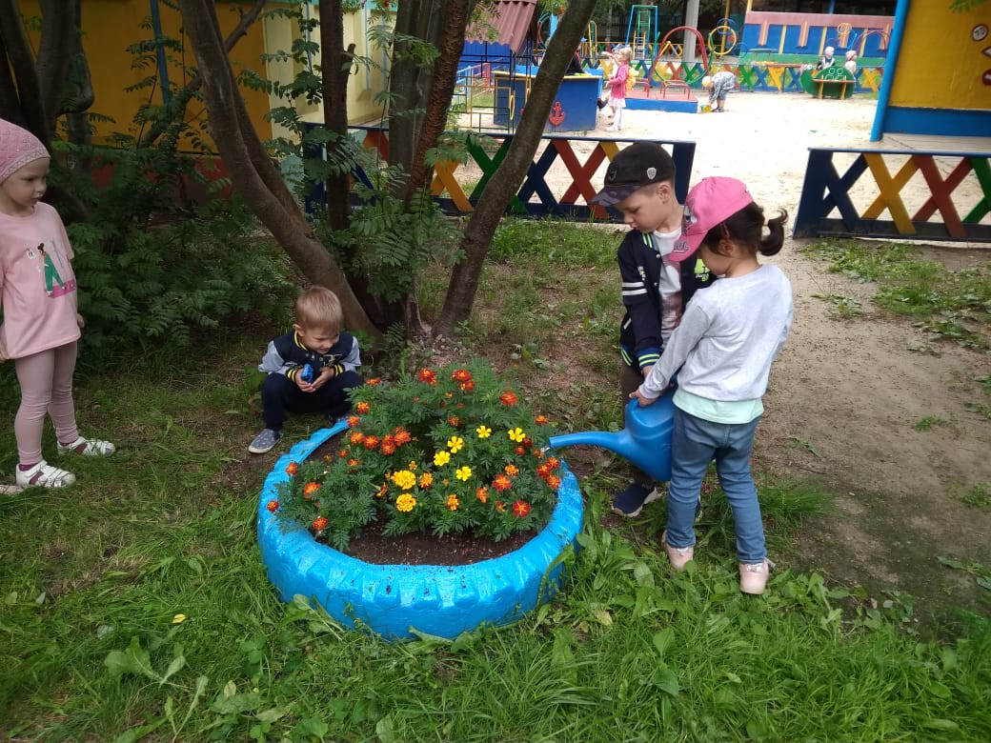
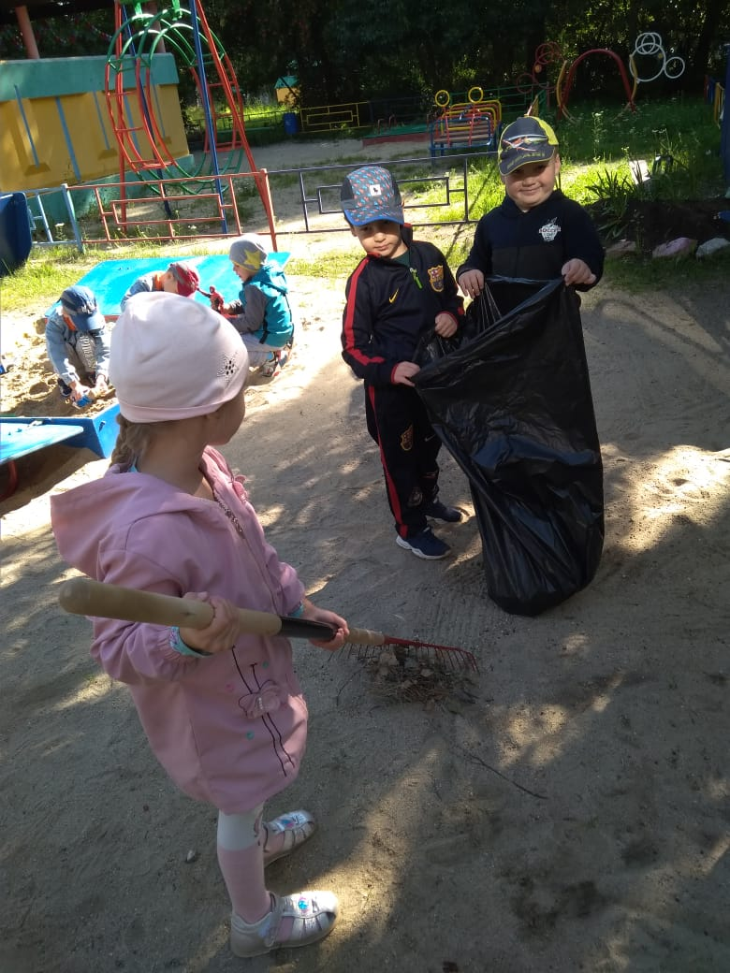
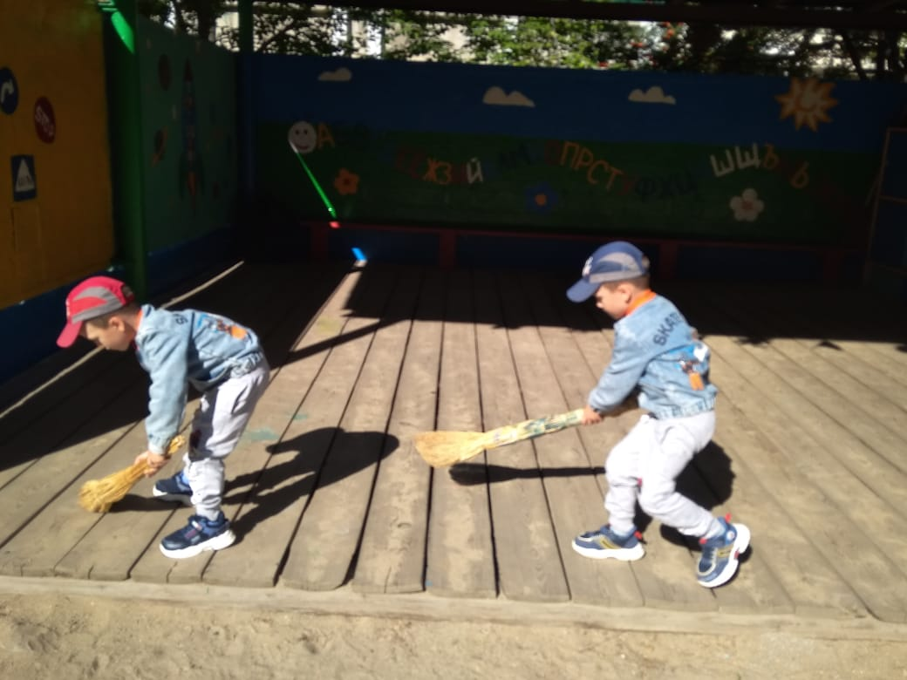
Труд в природе

Slide 15
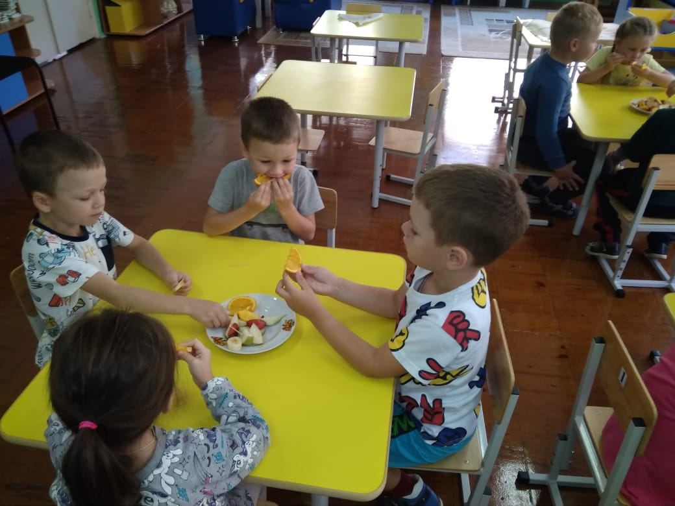
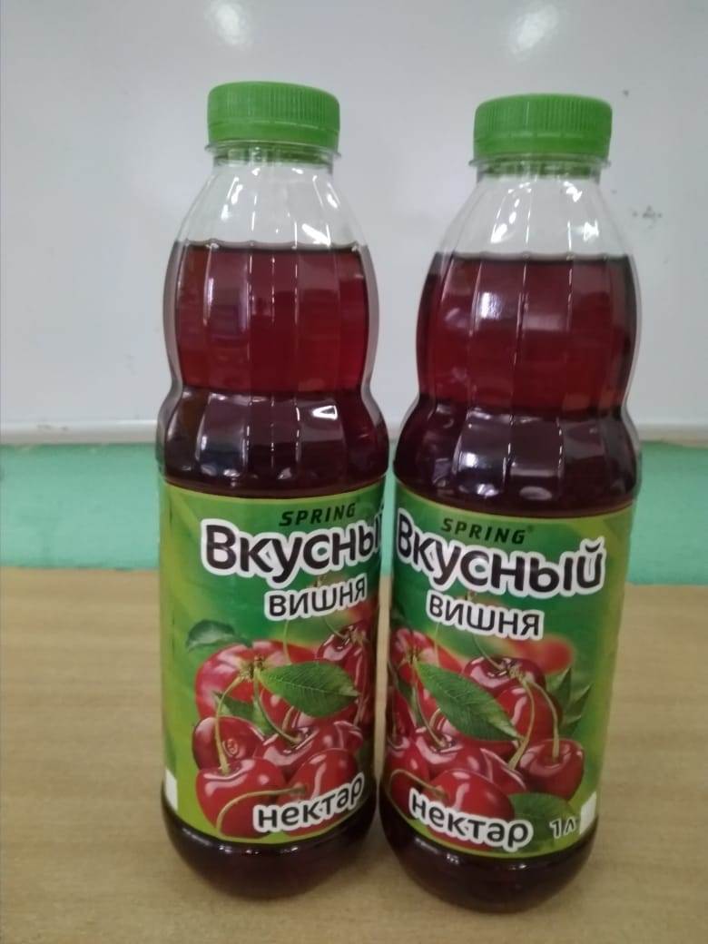
Пьем фруктовые соки, воду, едим фрукты

Slide 16
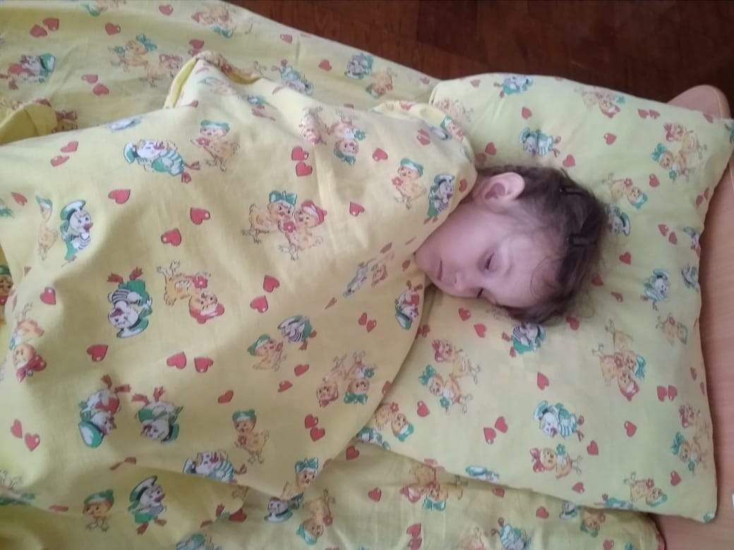
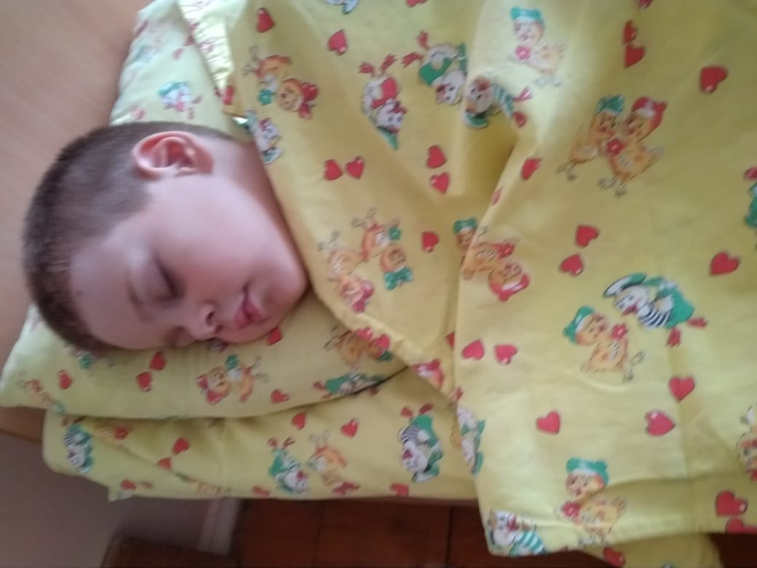
Сладок сон после обеда. Тихо! Не буди соседа!

Slide 17
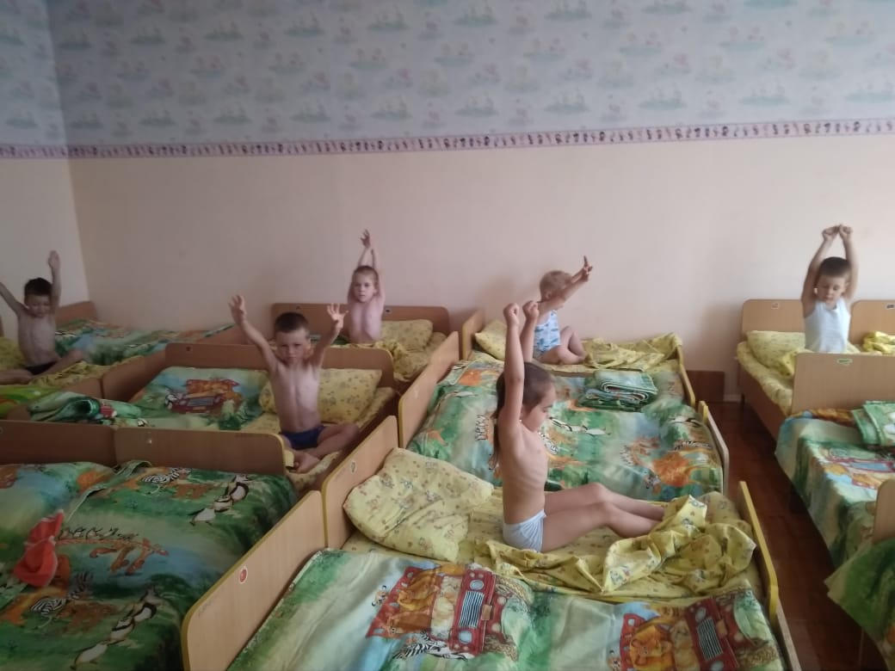
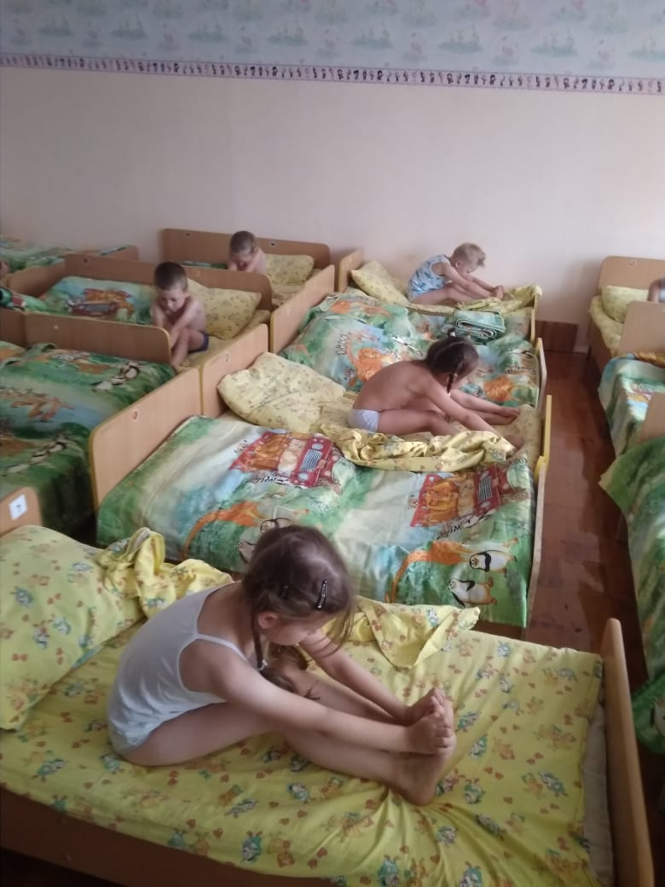
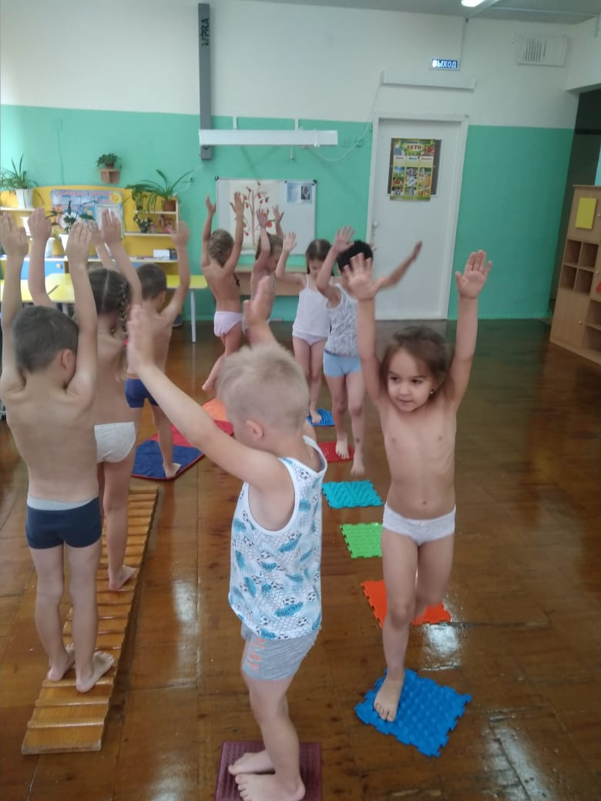
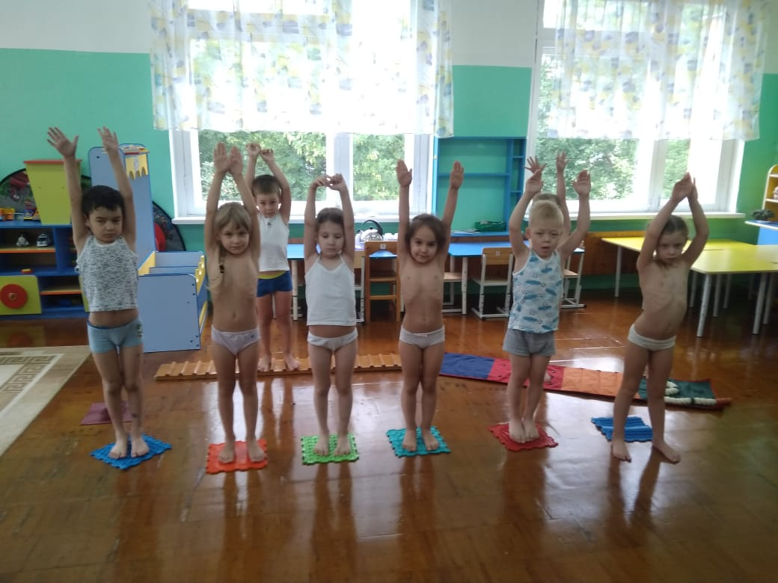
Гимнастика после сна

Slide 18
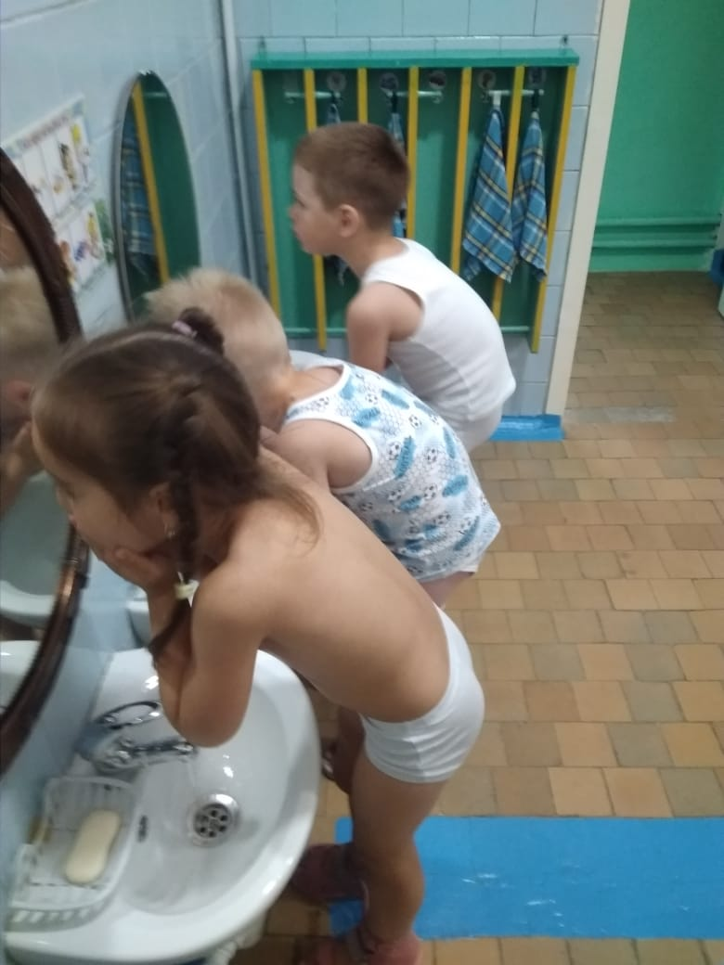
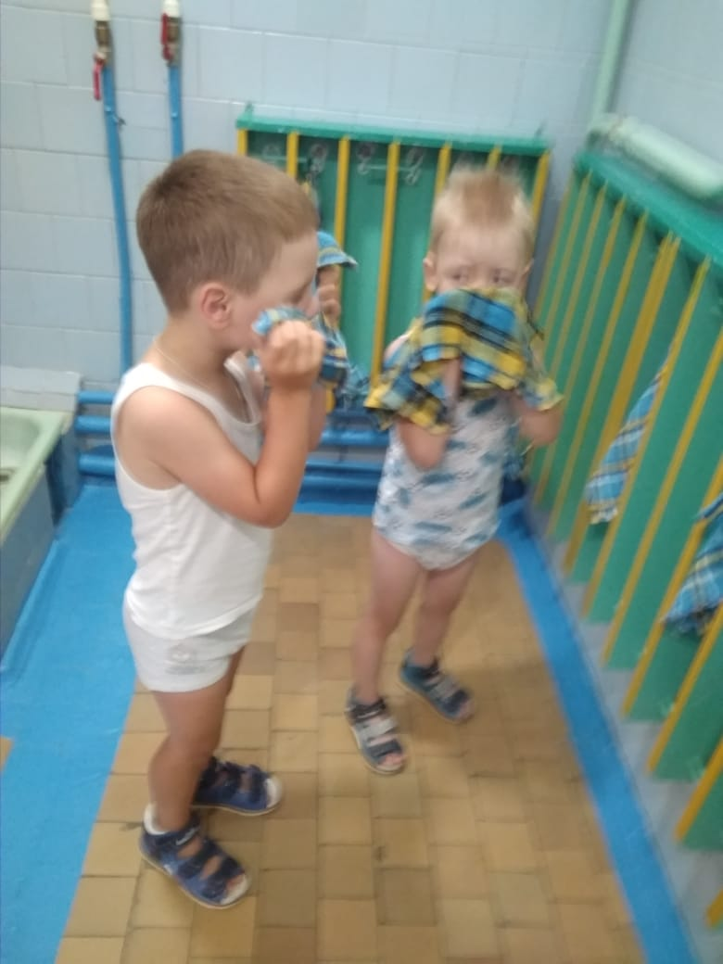
Закаливание водой

Slide 19
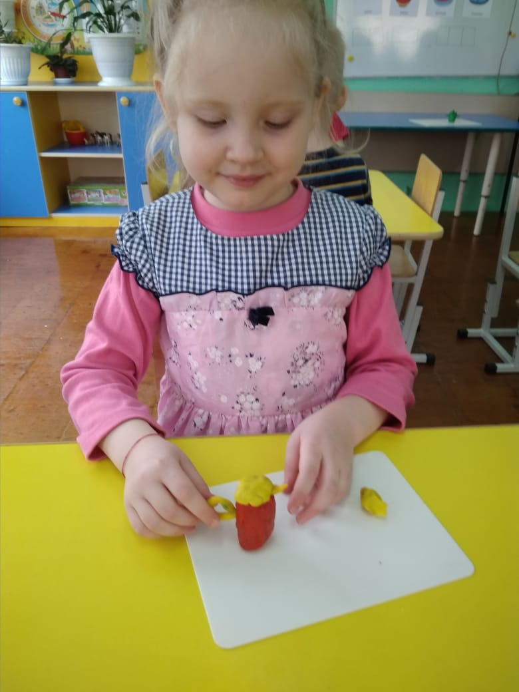
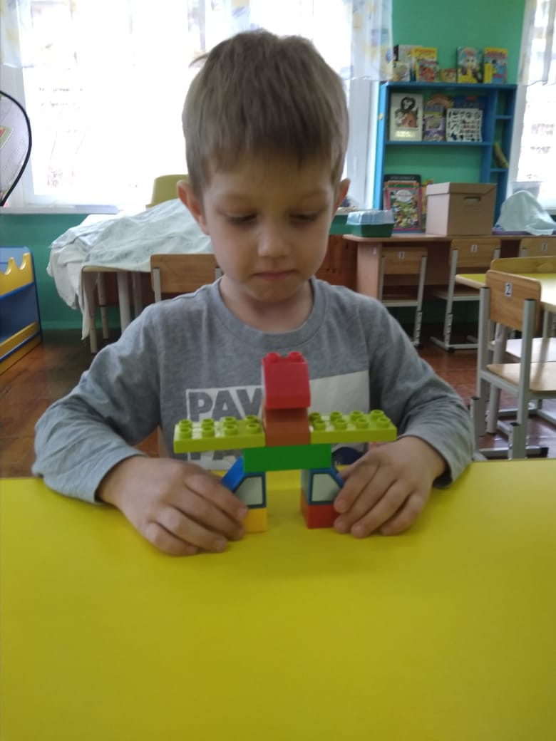
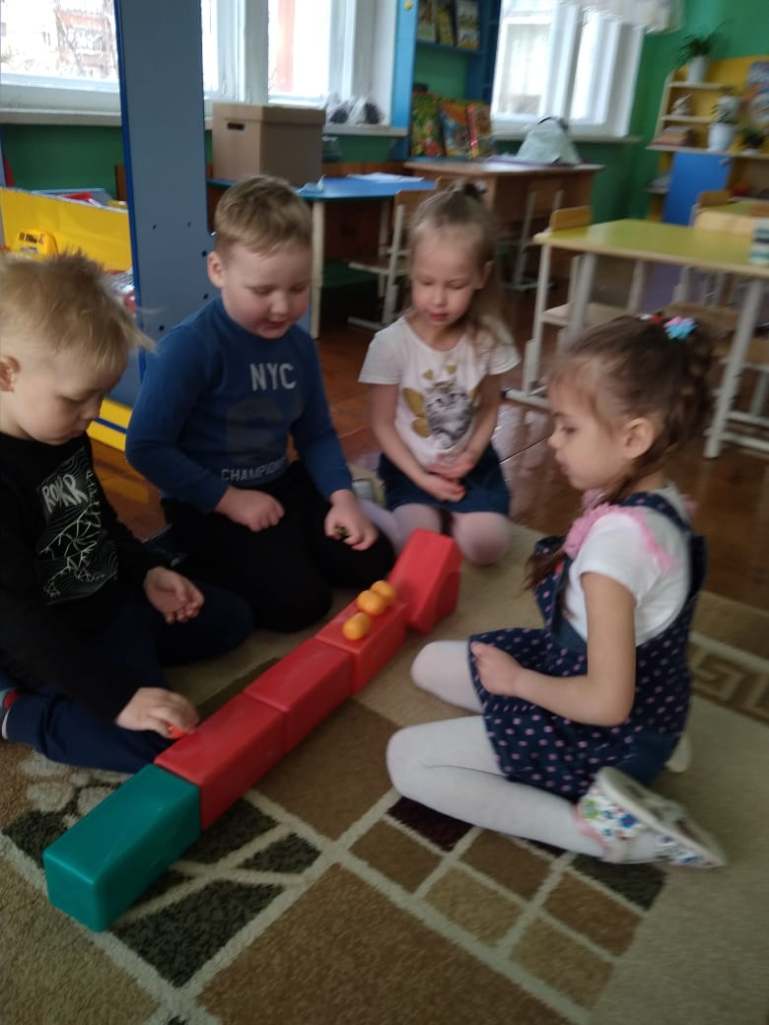
Когда на улице дождь, в группе много интересных занятий

Slide 20
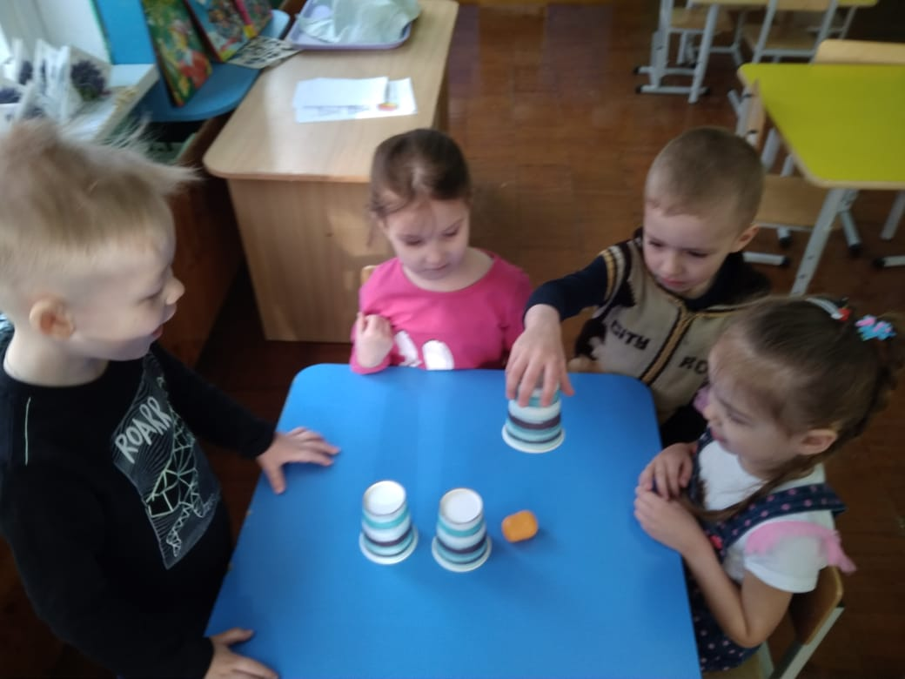
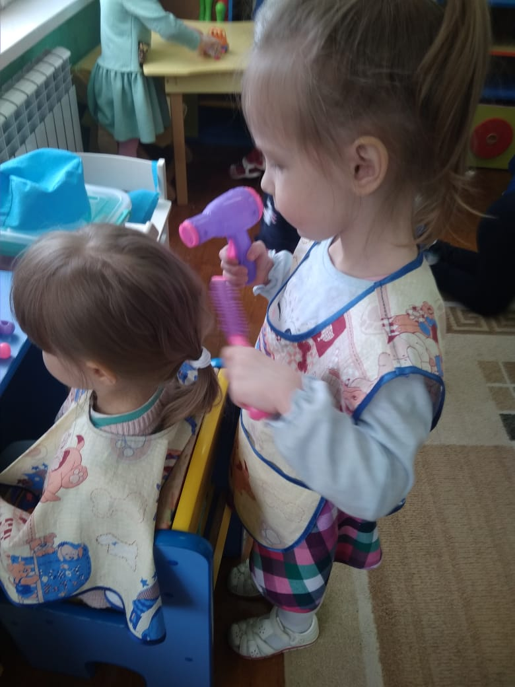
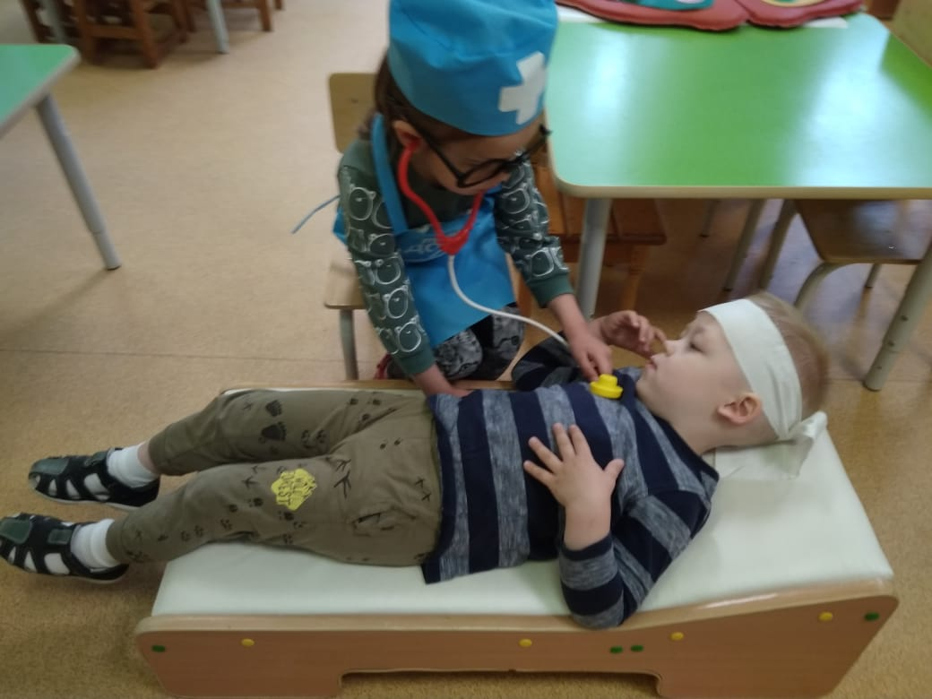
Когда на улице дождь, в группе много интересных занятий

Slide 21
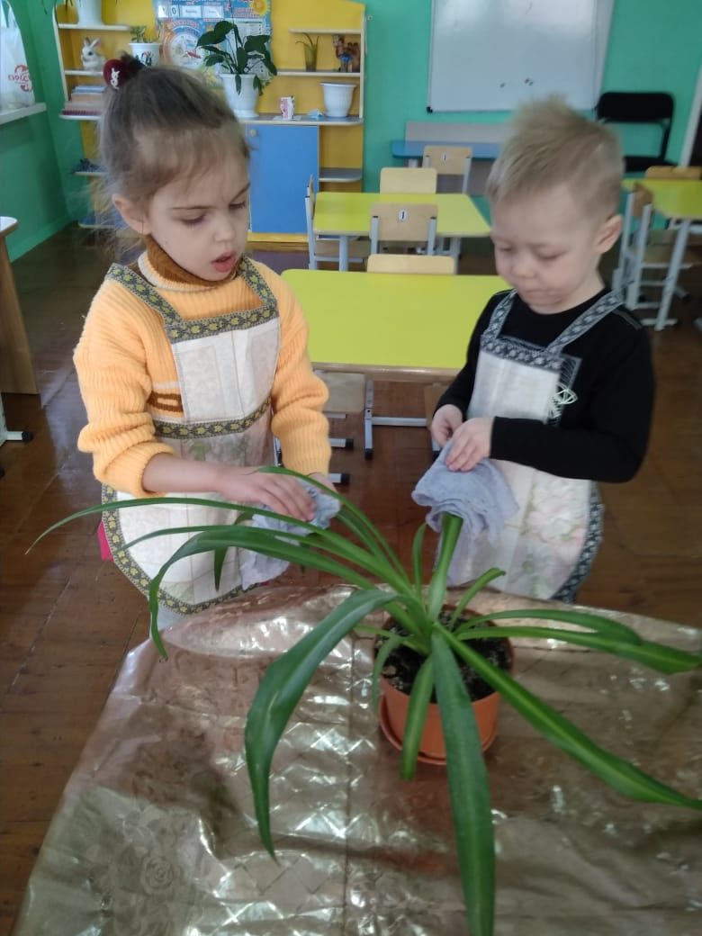
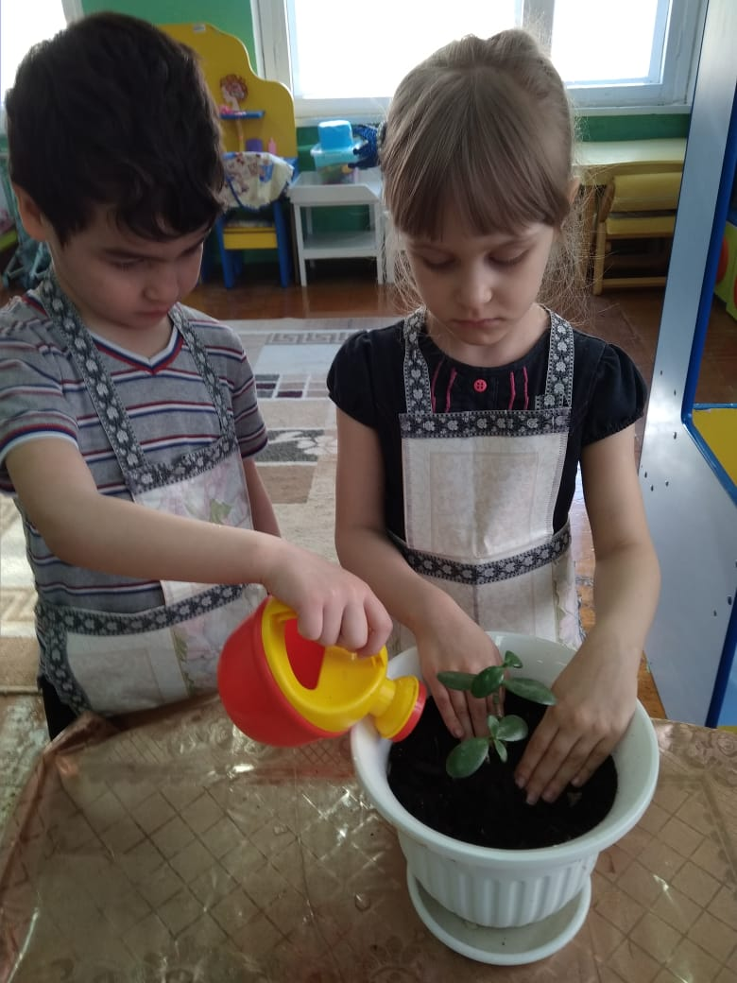
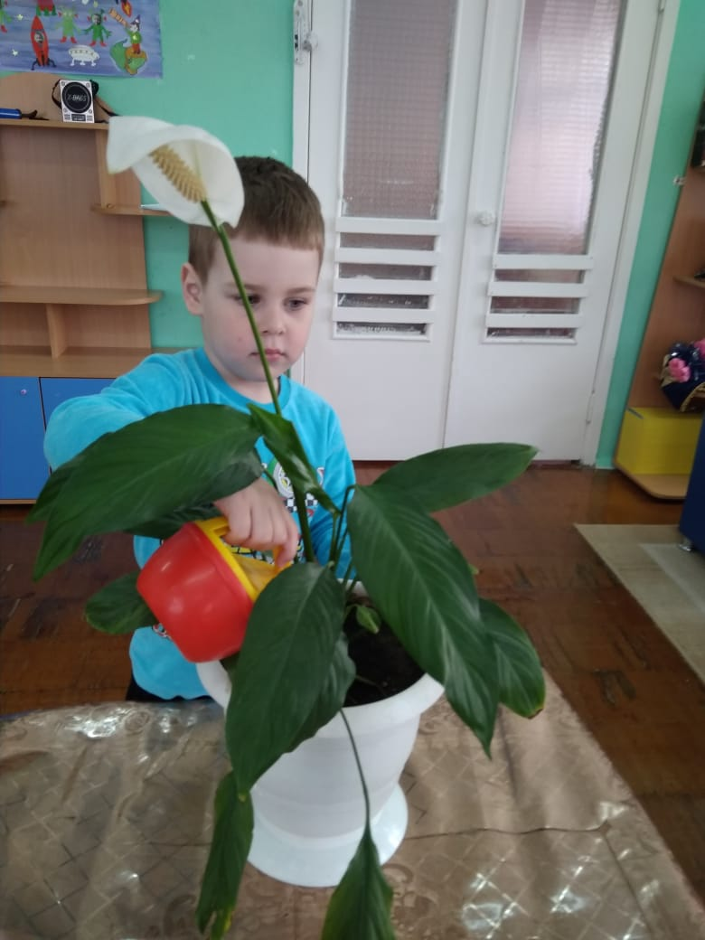
Учимся ухаживать за комнатными растениями

Slide 22
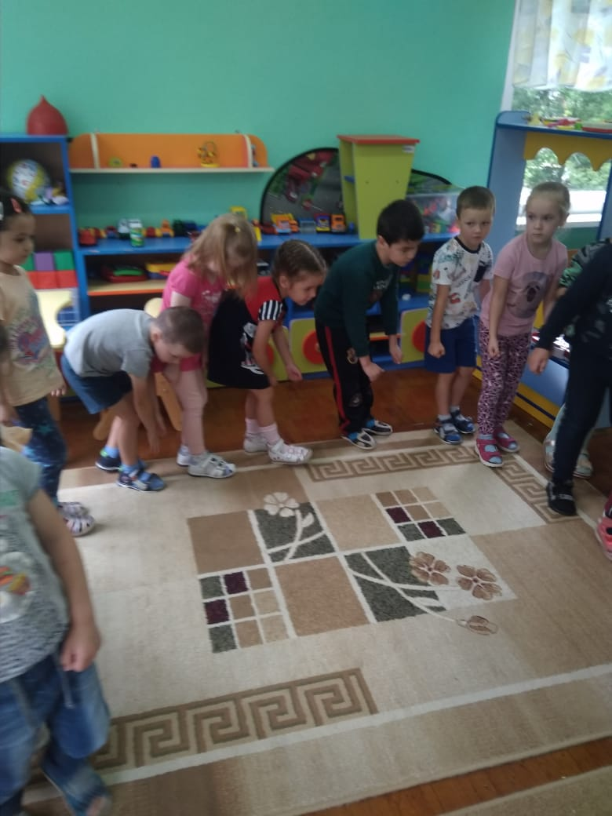
По дорожкам шагают наши ножки

Slide 23
Лето - удивительное время года, когда дети могут вдоволь гулять, бегать и прыгать. Именно в этот период много времени дети проводят на свежем воздухе. Поэтому очень важно организовать жизнь дошкольников в детском саду так, чтобы каждый день приносил им что-то удивительное, был наполнен интересным познавательным содержанием, эмоционально насыщенным, чтобы воспоминания о летнем времени в детском саду, еще долго вызывали у детей положительные эмоции.

